Slide 1
从FreeBuf看安全人才发展
网络空间安全人才培养论坛
袁劲松
FreeBuf

Slide 2
提纲
关于我们
FreeBuf数据
人才发展趋势

Slide 3
关于我们

Slide 4
斗象科技
FreeBuf
国内关注度最高的全球互联网安全媒体平台
斗象
科技
漏洞盒子
互联网安全服务平台
@ 2010 - 2015
没有人，比我们更了解互联网安全

Slide 5

里程碑
2014年2月 xkungfoo官媒，绿盟科技&信安协会合作伙伴
2014年5月 漏洞盒子上线
2014年6月 FB公开课上线
FIT互联网安全创新大会
2012年1月 聚合系统上线
2014年9月 Hitcon2014官媒
2010年8月25 诞生
2014年10月 知乎日报、雷锋网、虎嗅网等内容合作商
2010
2011
2012
2013
2014
2015
2016
2010年11月 国内顶尖安全社区
2013年4月 媒体第一步
2015年 FreeTalk 上海、深圳、北京、成都
2013年5月 owasp官方媒体
2015年9月 中国互联网安全大会
2013年7月 Hitcon2013官媒
2013年9月 Syscan360官媒
2013年10月 xdef,jsrc官媒
2013年12月 FB商城上线

Slide 6
FreeBuf数据

Slide 7
数据
用户
10W+
文章
2W+
2013年12月 FB商城上线

Slide 8
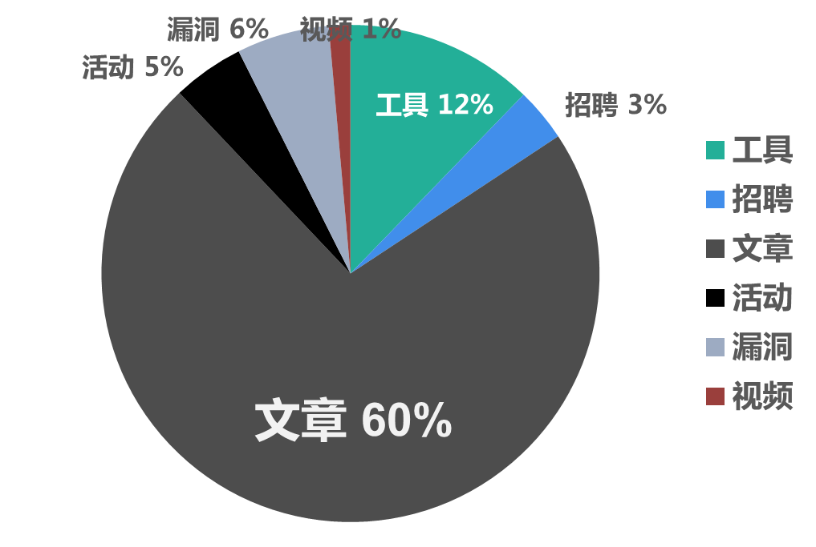
数据
2013年12月 FB商城上线

Slide 9
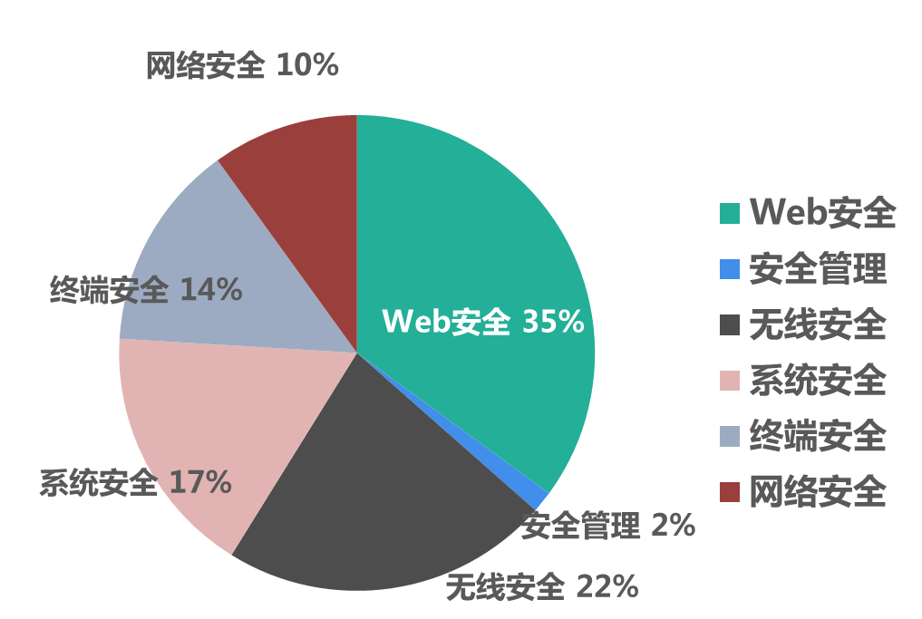
数据
2013年12月 FB商城上线

Slide 10
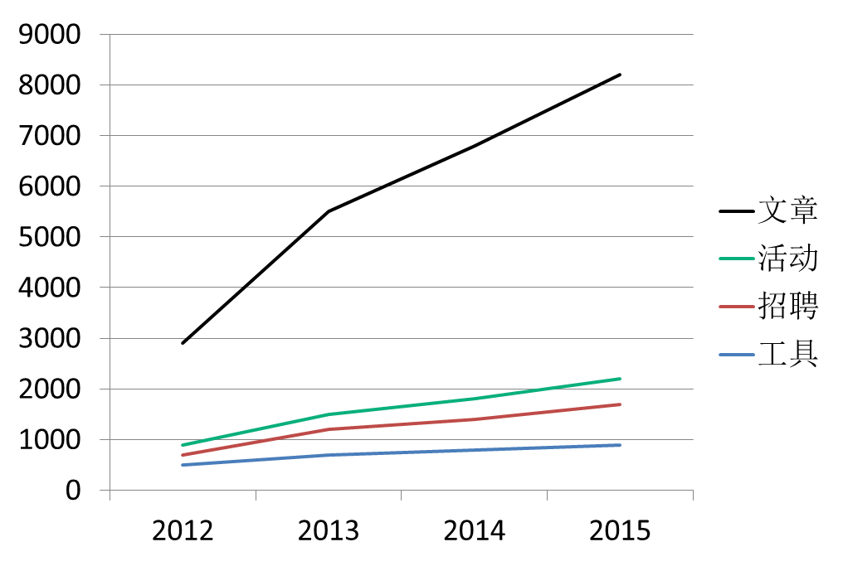
数据
2013年12月 FB商城上线

Slide 11
人才发展趋势

Slide 12
趋势

Slide 13
趋势

Slide 14
趋势

Slide 15
趋势

Slide 16
感谢您的关注！
Thank you for your attention
Notes:
模板来自于 http://docer.wps.cn

